Slide 1



Програмна система підтримки обстеження пацієнтів офтальмологічного центру «Офтальміка»
Кавресєв Микита Олександрович ПЗПІ-23-6 Керівник: ст. Виклада кафедри ШІ В’ячеслав Гребенюк

Slide 2
Мета роботи
Мета роботи - розробити програмну систему, яка автоматизує процес обстеження пацієнтів офтальмологічного центру.
Система має об’єднати запис пацієнта, роботу лікаря, IoT-обстеження, медичну картку та рецепт в одному програмному комплексі.
Пацієнт
Лікар
IoT-дані
Рецепт
Ключовий сценарій: запис пацієнта → проведення прийому → отримання IoT-результатів → перегляд рецепта
2

Slide 3
Аналіз проблеми
ручне перенесення результатів обстеження підвищує ризик помилок;
запис пацієнтів без перевірки часу може створювати накладення прийомів;
історія обстежень і рецепти часто зберігаються розрізнено;
діагностичне обладнання не завжди пов’язане з медичною карткою;
лікарю потрібен зручний календар, а пацієнту - простий мобільний доступ.
Запис
Прийом
IoT
Рецепт
Висновок: потрібна система, яка об’єднує організаційні та медичні дані в одному середовищі.
3

Slide 4
Постановка задачі та опис системи
Mobile
реалізувати мобільний застосунок пацієнта;
створити web-кабінет лікаря з календарем прийомів;
додати адміністративне підтвердження лікарів;
розробити backend API та структуру бази даних;
реалізувати IoT-сервіс Oftalmika Smart Vision Scanner;
забезпечити збереження медичної картки, IoT-даних і рецепта.
Web
Backend
PostgreSQL
4

Slide 5




Вибір технологій розробки
Компонент | Технології
Backend | Java, Spring Boot, Spring Data JPA
Web | React, Axios
Mobile | Android Java, Retrofit
База даних | PostgreSQL
IoT-сервіс | Python, FastAPI
Розгортання | Docker Compose
Обраний стек дозволяє розділити систему на незалежні компоненти та організувати взаємодію через API.
5

Slide 6
Архітектура створеного програмного забезпечення
Android застосунок
PostgreSQL БД
Backend API Spring Boot
React web-кабінет
IoT-сервіс FastAPI
Клієнтські частини не звертаються до бази напряму. Уся бізнес-логіка проходить через backend API.
6

Slide 7
Опис використаного програмного забезпечення
IntelliJ IDEA - розробка backend-частини;
Android Studio - створення мобільного застосунку;
PyCharm - реалізація IoT-сервісу;
DBeaver - перегляд і наповнення PostgreSQL;
Docker Desktop - запуск контейнерів;
Postman - перевірка backend API;
Ці інструменти використовувалися на різних етапах: від проєктування до запуску і тестування системи.
7

Slide 8
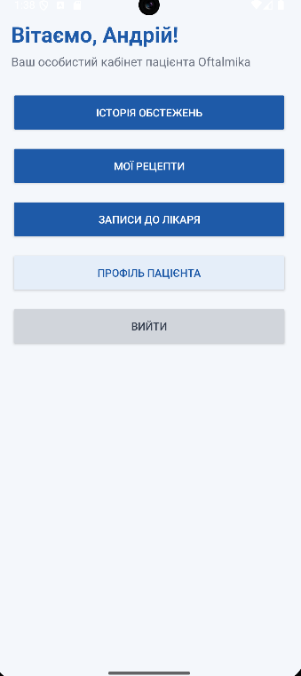
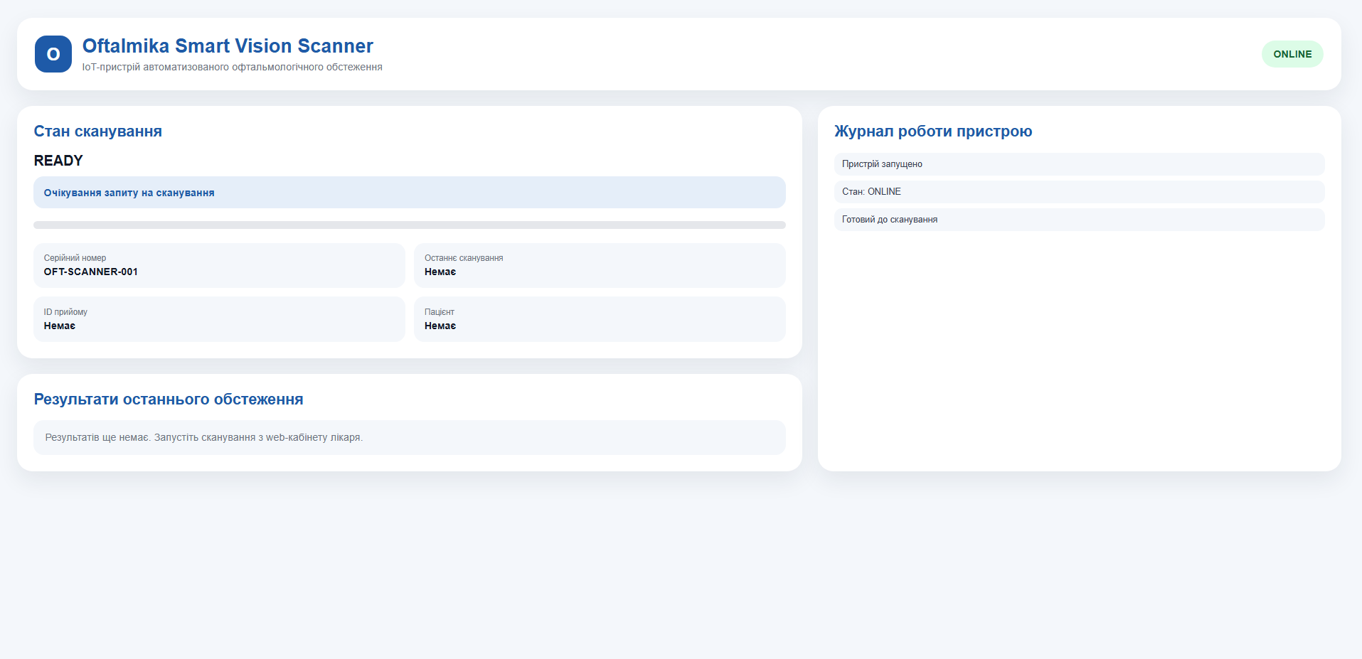
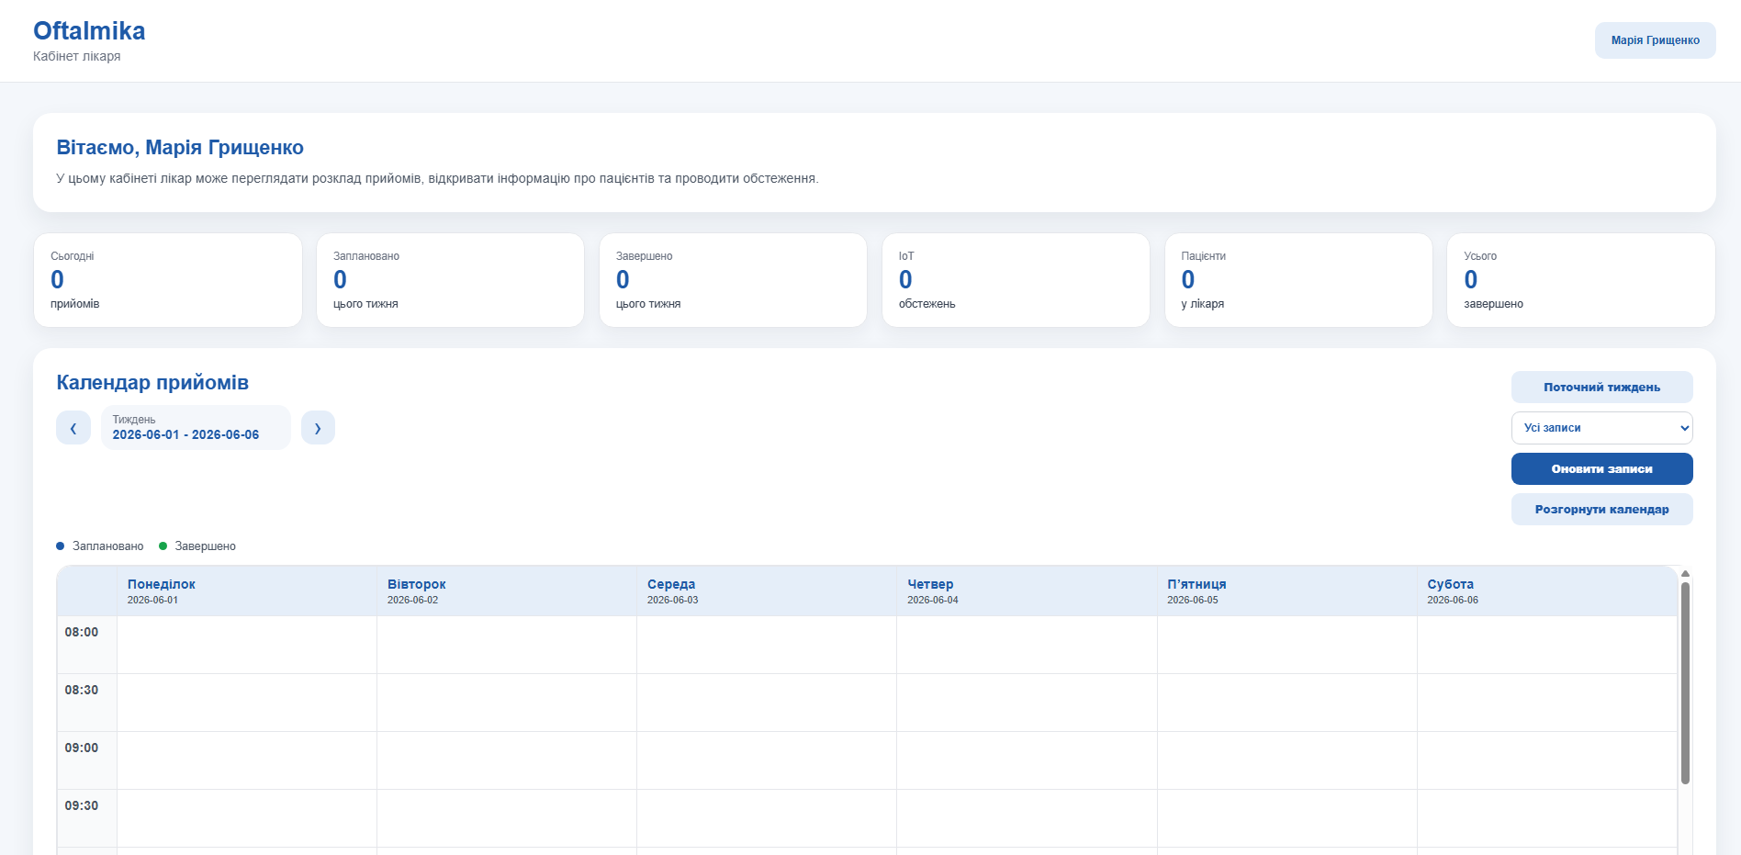
Дизайн системи
єдина біло-сіро-синя кольорова гама;
простий мобільний інтерфейс для пацієнта;
календарний вигляд прийомів для лікаря;
окрема сторінка проведення прийому;
явний статус IoT-пристрою: онлайн або офлайн;
заміна порожніх значень на «не вказано».
8

Slide 9
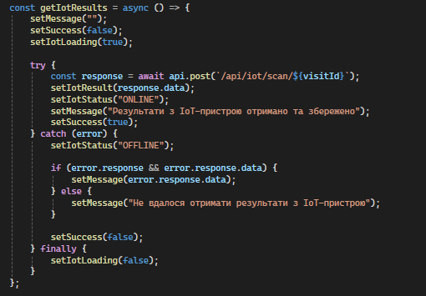
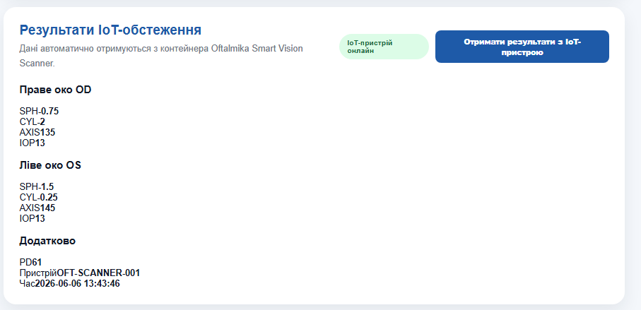
Приклад реалізації
Ключовий приклад - передача інформації з IoT-пристрою перед під чат отримання результатів обстеження.
9

Slide 10
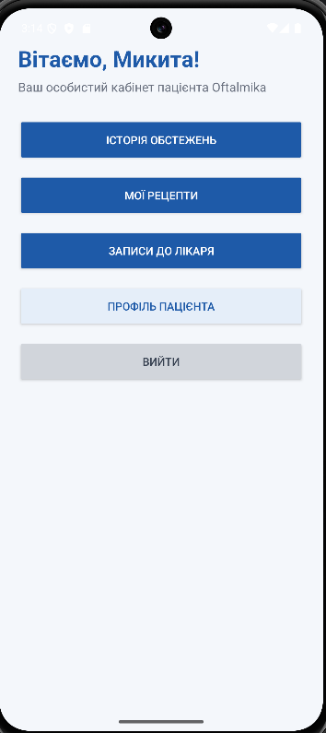
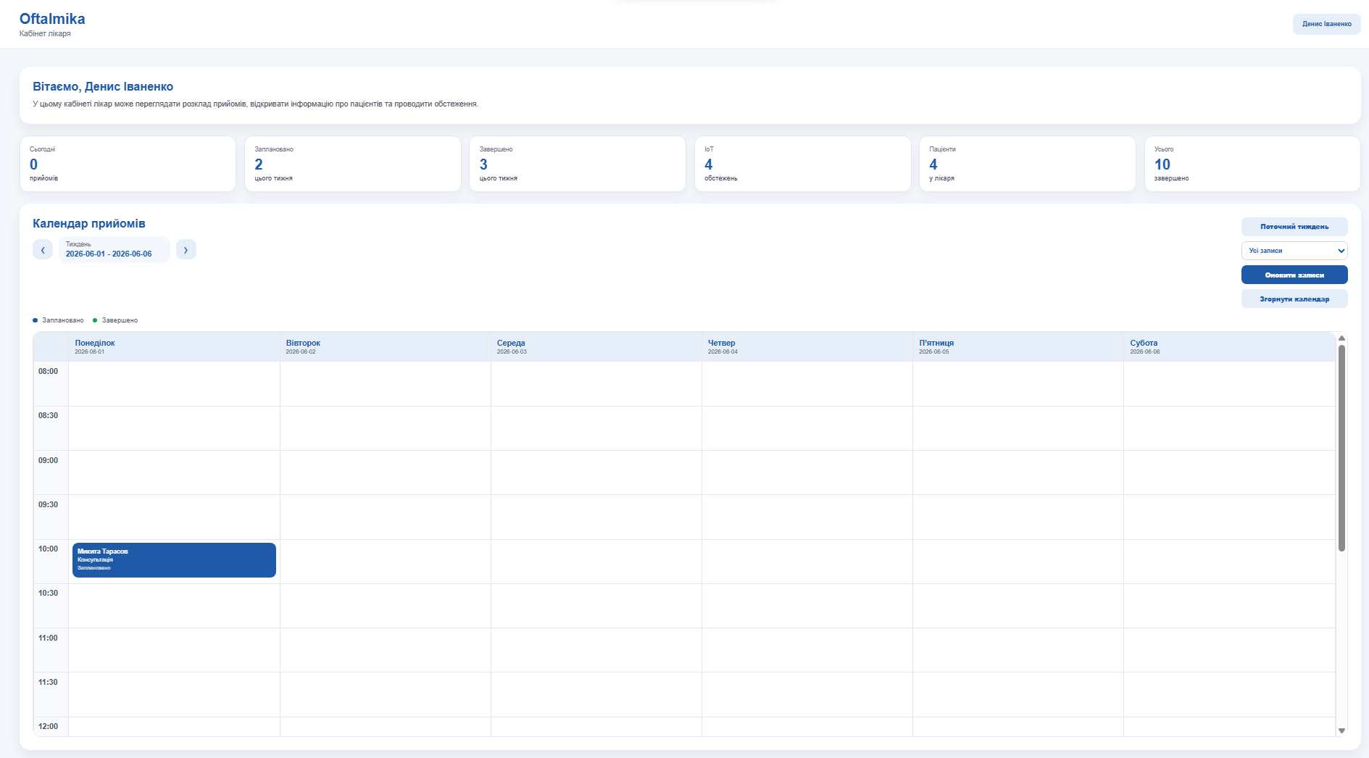
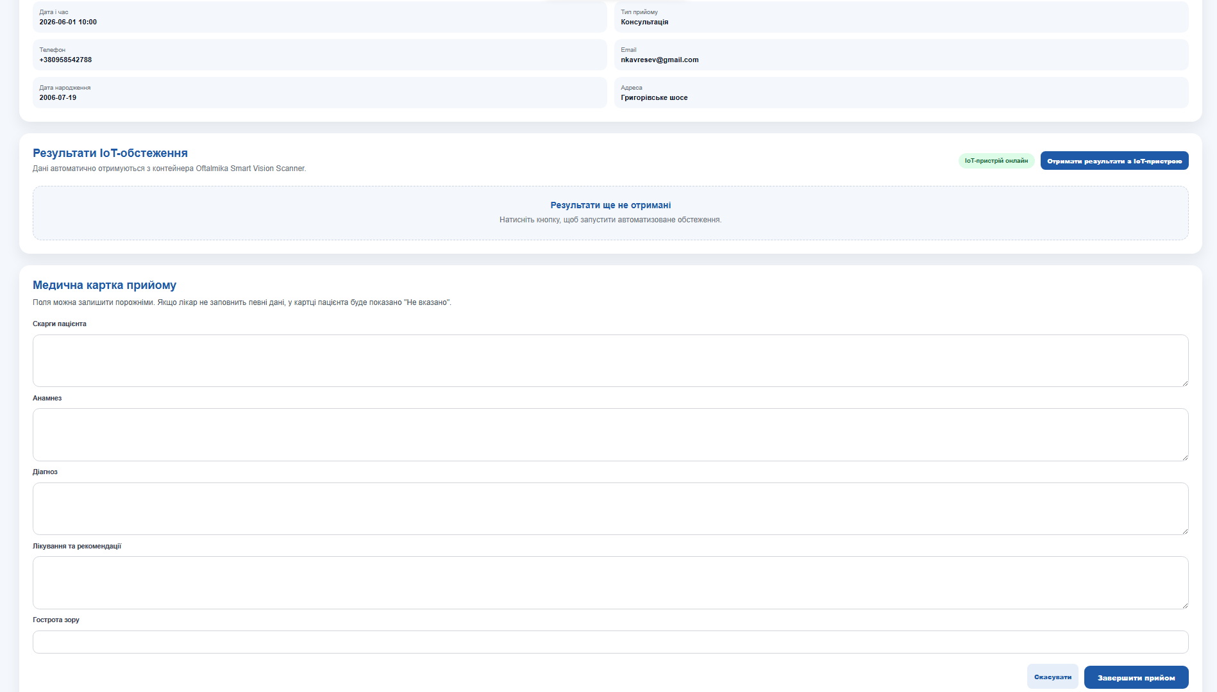
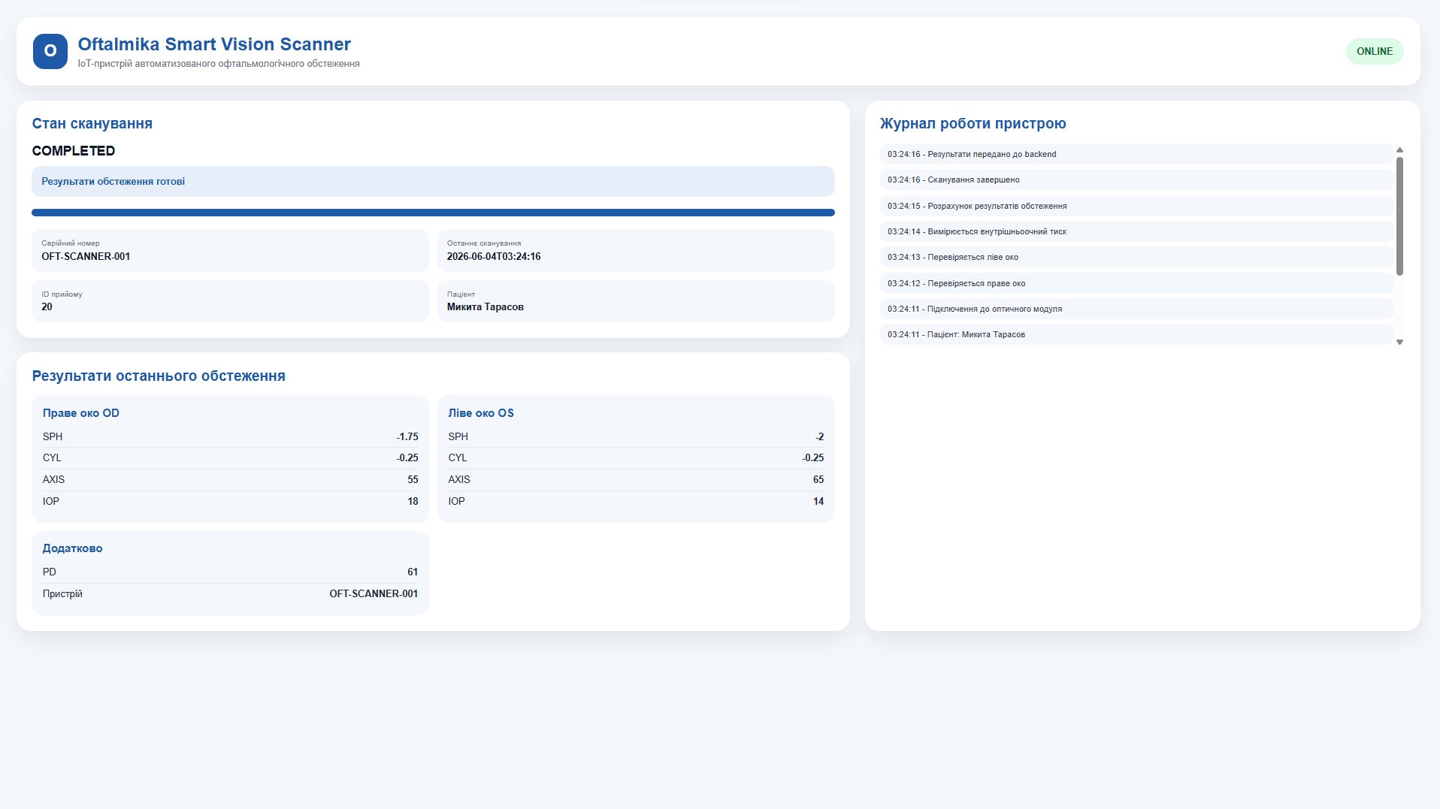
Інтерфейс користувача
пацієнт записується до лікаря та переглядає рецепт;
лікар проводить прийом і отримує IoT-результати;
адміністратор підтверджує заявки лікарів.
10

Slide 11
Тестування
Сценарій | Результат
Реєстрація пацієнта | Успішно
Запис до лікаря | Успішно
Захист зайнятого часу | Успішно
Вхід лікаря | Успішно
Отримання IoT-даних | Успішно
Завершення прийому | Успішно
Перегляд рецепта | Успішно
Основний сценарій перевірено повністю: від запису пацієнта до перегляду рецепта після завершення прийому.
11

Slide 12
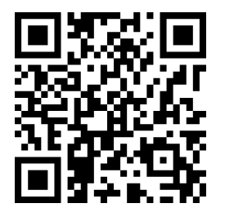
Публікація результатів
підготовлено пояснювальну записку;
створено UML-діаграми та схему бази даних;
підготовлено тестові сценарії;
розроблено демонстраційне відео роботи системи;
вихідний код розміщено в репозиторії GitHub.
Репозиторій проєкту на GitHub - https://github.com/NureKavresievMykyta/oftalmika
12

Slide 13
Підсумки
розроблено комплексну систему «Офтальміка»;
реалізовано mobile, web, backend, базу даних та IoT-сервіс;
показано повний цикл: запис → прийом → IoT-дані → рецепт;
система може бути основою для подальшого розвитку;
надалі можна додати захищену авторизацію, сповіщення та реальне медичне обладнання.
Запис
Прийом
IoT
Рецепт
13

